Slide 1
YOLOv7에 Torch Pruning 적용한 결과 보고서
2023.12.22

Slide 2
내용
YOLOv7 설치
Torch Pruning 설치
For_yolov7 설치
VisDrone 학습결과
향후 과제

Slide 3
YOLOv7 설치
* Pytorch 2.1.0 설치
$ conda create –n pt2.1.0 python=3.9
$ activate pt2.1.0
$ conda install pytorch torchvision torchaudio pytorch-cuda=11.8 –c pytorch –c nvidia
참고: https://pytorch.org/get-started/locally/

Slide 4
YOLOv7 설치
* yolov7 설치
https://github.com/WongKinYiu/yolov7 코드 clone하여, D:/yolov7에 복사하고 여기로 이동.
$ conda create -n yolov7 --clone pt2.1.0
$ activate yolov7
$ pip install -r requirements.txt
$ conda install -c conda-forge pycocotools
* Pt 파일 다운로드
https://github.com/WongKinYiu/yolov7/releases/download/v0.1/yolov7.pt

Slide 5
YOLOv7 설치
* Coco dataset 설치
bash ./scripts/get_coco.sh로 다운로드해야 하지만 윈도우즈에선 사용할 수 없어, 수동으로 설치. D:/datasets/coco 에 설치
1. https://github.com/ultralytics/yolov5/releases 접속
2. 아래로 내려가면 v1.0 부분 있음.
3. v1.0 클릭하여 이동.
4. coco2017labels.zip 찾아 다운로드
https://github.com/ultralytics/yolov5/releases/download/v1.0/coco2017labels.zip
5. 다음 파일들 다운로드 후 압축해제
http://images.cocodataset.org/zips/train2017.zip
http://images.cocodataset.org/zips/val2017.zip
http://images.cocodataset.org/zips/test2017.zip

Slide 6
YOLOv7 설치
* Coco에 대해 학습하기
$ python train.py --workers 8 --device 0 --batch-size 32 --data data/coco.yaml --img 640 640 --cfg cfg/training/yolov7.yaml --weights '' --name yolov7 --hyp data/hyp.scratch.p5.yaml

Slide 7
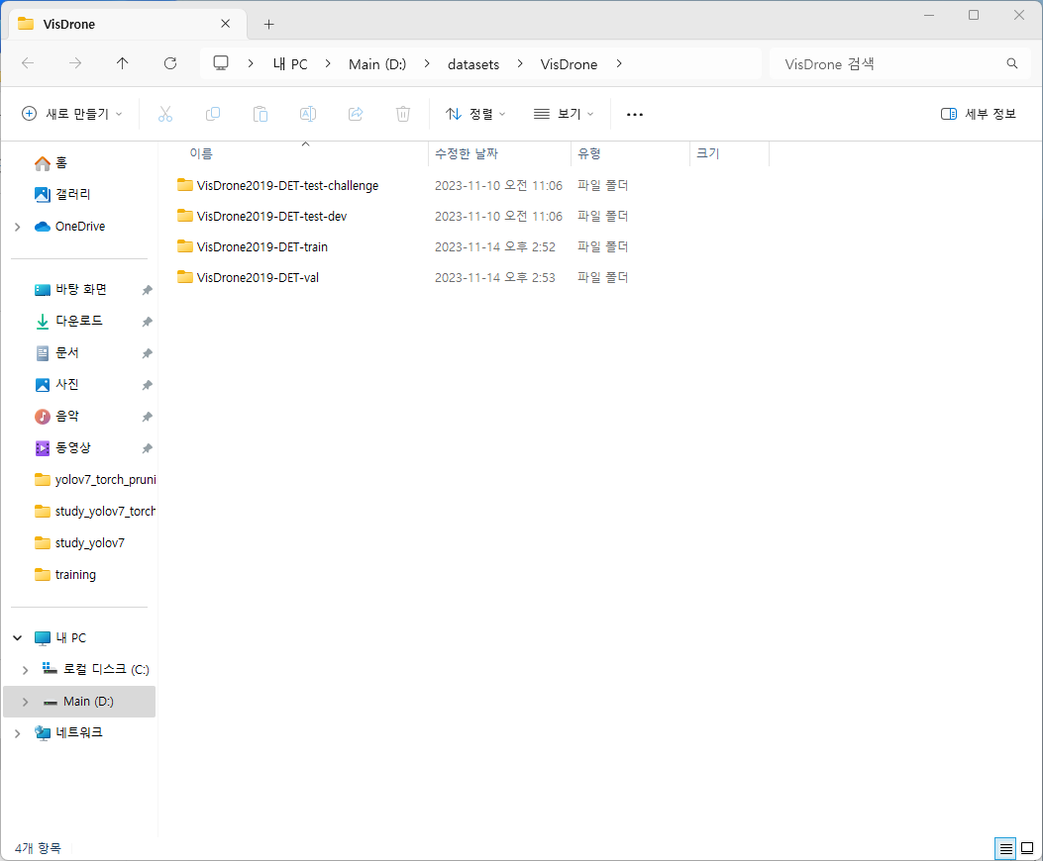
YOLOv7 설치
* VisDrone 데이터셋 준비
1. D:/datasets/VisDrone에 아래와 같이 관련 파일 압축 해제
Label이 yolov7 형식으로 되어있어야 함

Slide 8
YOLOv7 설치
* VisDrone 데이터셋 준비
2. data directory에 VisDrone.yaml 파일 생성
# train and val data as 1) directory: path/images/, 2) file: path/images.txt, or 3) list: [path1/images/, path2/images/]
train: d:\\datasets\\VisDrone\\VisDrone2019-DET-train\\images # train images (relative to 'path') 6471 images
val: d:\\datasets\\VisDrone\\VisDrone2019-DET-val\\images # val images (relative to 'path') 548 images
test: d:\\datasets\\VisDrone\\VisDrone2019-DET-test-dev\\images # test images (optional) 1610 images
# number of classes
nc: 10
# Classes
names: ['pedestrian','people','bicycle','car','van','truck','tricycle','awning-tricycle','bus','motor']
본인 경로에 맞추기

Slide 9
Torch Pruning 설치
* git으로 소스 설치
$ git clone https://github.com/VainF/Torch-Pruning.git
D:/Torch-Pruning에 설치
* pip 으로 라이브러리 설치
$ pip install torch-pruning
* yolov7_torch_pruning 디렉토리 만들기
1. D:/yolov7 전체를 복사하여 D:/yolov7_torch_pruning 만듦
2. D:/Torch-Pruning/examples/yolov7 에서 아래 두 파일을 D:/yolov7_torch_pruning으로 복사
yolov7_detect_pruned.py
yolov7_train_pruned.py
(Git이 없다면 먼저 설치)

Slide 10
For_yolov7 설치
* for_yolov7: yolov7에 torch pruning 적용하기 위해 개발한 프로그램
* 아래 파일들을 D:/yolov7_torch_pruning으로 복사
sparsity_learning.py: yolov7의 train.py에 regularization 추가한 버전
Prune_and_finetune.py: yolov7의 train.py에 pruning 전처리 추가한 버전
batch2_prune_and_finetune.bat
(페이지 12)

Slide 11
For_yolov7 설치
* 사용방법
1. Baseline 학습
$ python train.py --workers 8 --device 0 --batch-size 32 --data data/VisDrone.yaml --img 416 416 --cfg cfg/training/yolov7.yaml --weights '' --name yolov7 --hyp data/hyp.scratch.p5.yaml
2. Sparsity learning
$ python sparsity_learning.py --workers 8 --device 0 --batch-size 32 --data data/VisDrone.yaml --img 416 416 --cfg cfg/training/yolov7.yaml --weights runs/train/yolov717_VisDrone_416/weights/best.pt --name yolov7 --hyp data/hyp.scratch.p5.yaml --method slim --global-pruning
3. Pruning and finetuning
$ python prune_and_finetune.py --workers 8 --device 0 --batch-size 32 --data data/VisDrone.yaml --img 416 416 --cfg cfg/training/yolov7.yaml --weights D:/yolov7_torch_pruning/runs/train/sparsity_learning_792/weights/best.pt --name yolov7 --hyp data/hyp.scratch.p5.yaml --speed-up 2.5 --global-pruning --method random
* 파란색은 앞단계의 결과
* 빨간색은 핵심 option
Baseline 학습의 결과물
Sparsity learning 학습의 결과물

Slide 12
For_yolov7 설치
* Pruning and finetuning만 주로 반복하므로 아래와 같이 method와 speed-up을 바꿔가면서 반복하는 batch 파일 작성하여 사용
Batch2_prune_and_finetune.bat
Speed-up 값들
Method 종류
for %%s in (1.5, 2.0, 2.5, 3.0, 3.5, 4.0) do (
for %%m in (random, l1, lamp, slim, group_slim, group_norm, group_sl) do (
python prune_and_finetune.py --workers 8 --device 0 --batch-size 32 --data data/VisDrone.yaml --img 416 416 --cfg cfg/training/yolov7.yaml --weights D:/yolov7_torch_pruning/runs/train/sparsity_learning_792/weights/best.pt --name yolov7 --hyp data/hyp.scratch.p5.yaml --speed-up %%s --global-pruning --method %%m
)
)
Sparsity learning 학습의 결과물

Slide 13
VisDrone 학습결과
Speed up: 1.0~4.0, 0.5 간격
7가지 method
Epoch: 300
mAP in %
Speed-up | random | l1 | lamp | slim | group_slim | group_norm | group_sl
1.0 | 38.40 | 38.40 | 38.40 | 38.40 | 38.40 | 38.40 | 38.40
1.5 | 36.78 | 37.67 | 38.14 | 30.22 | 30.06 | 30.63 | 35.10
2.0 | 36.17 | 34.85 | 36.76 | 24.80 | 24.65 | 22.99 | 29.28
2.5 | 35.35 | 30.30 | 35.17 | 17.22 | 17.19 | 15.63 | 23.63
3.0 | 34.59 | 25.68 | 33.72 | 11.32 | 11.24 | 10.67 | 20.30
3.5 | 33.65 | 20.29 | 32.25 | 6.43 | 7.61 | 7.79 | 16.78
4.0 | 32.95 | 20.19 | 31.73 | 5.90 | 6.10 | 4.64 | 12.92

Slide 14
VisDrone 학습결과
Speed up: 1.0~4.0, 0.5 간격
7가지 method
Epoch: 300
mAP in %

Slide 15
향후 과제
Custom dataset에 적용해 보기
for_yolov7 코드 설명 자료 만들기
Random과 lamp method 성능의 일관성 확인 및 원인 분석

